Slide 1
Общесистемные вопросы САПР, цели и задачи проектирования.
Системный анализ – это самостоятельное научное направление, которое интенсивно развивается с середины прошлого столетия. Появление его связанно с рядом новых проблем, (одной из которых является и проектирование), при решении которых оказались не приемлемы традиционные по тем временам методы.
Уже к концу XIX века стало резко увеличиваться число комплексных проектов и задач, требующих участия специалистов различных областей знаний. Постоянное усложнение объектов проектирования, развитие науки, появление проблем большой начальной неопределённости, которые невозможно было решить с помощью формальных математических методов прошлого столетия, требовало развития новых подходов при их решении.

Slide 2
Для решения подобных комплексных проблем стало широко использоваться понятие «система», и на определенной стадии развития научных знаний теория систем сформировалась в самостоятельную науку, имеющую непосредственное отношение к САПР. В 30-е годы XX века возникла теория открытых систем Л.фон Бертаналафи. Важный вклад в становление системных представлений внес в начале XX века А.А.Богданов, предложивший всеобщую организационную науку тектологию. Потребности практики, почти одновременно со становлением теории систем, привели к возникновению направления, названного исследование операций. Это направление возникло в связи с задачами военного характера. Предметом исследований операций является разработка методов анализа целенаправленных действий (операций) и объективная сравнительная оценка решений (поиск оптимальных решений).

Slide 3
В 60-е годы XX века широкое распространение получил термин «системотехника», предложенный профессором Темниковым из МЭИ, как эквивалент американского «system engineering» (буквальный перевод - системная инженерия), который используется в основном в применении системных методов только в технических приложениях (систематология, аналогичный термин, используемый в философской литературе).
В первые годы становления теории систем наибольшее распространение получил термин системный подход, который использовался как методологическое направление философии, так и в прикладном смысле, как синоним комплексный подход.
Наиболее конструктивным из направлений системных исследований в настоящее время считается системный анализ, занимающийся приложением методов и моделей теории систем для принятия решений.

Slide 4
Mожно определить, что система (большая система, система большого масштаба, СТС и т.п.). Это совокупность двух или более элементов, удовлетворяющих следующим условиям:
-наличие большого количества взаимосвязанных и взаимодействующих между собой элементов, обладающих свойством совместимости;
- поведение каждого элемента влияет на поведение целого;
- поведение элементов и их взаимодействие в целом взаимосвязаны;
- сложность функций, выполняемых системой;
- возможность разбиения системы на подсистемы, цели функционирования которых подчинены общей цели.
- наличие управления (часто имеющего иерархическую структуру), разветвленной информационной сети интенсивных потоков информации;
- наличие взаимодействия с окружающей средой (внешней) и функционирование в условиях воздействия внешних факторов;

Slide 5
При формальном подходе к сложной системе элементом считается объект, не подлежащий дальнейшему расчленению. Внутренняя структура элемента не подлежит изучению. Любая совокупность элементов сложной системы может рассматриваться как подсистема. Обычно подсистемой является некоторая самостоятельно функционирующая часть системы. Правильное выделение подсистемы в СТС часто способствует упрощению расчётов при исследовании и обеспечивает большую наглядность при интерпретации результатов.

Slide 6
Появление этого направления в науке привело к развитию специфических направлений в математике-теории массового обслуживания, теории игр, исследования операций, математического программирования, дискретной математики, значительно расширилась сфера применения теории вероятностей и математической статистики.

Slide 7
Блочно-иерархический подход - основной метод исследования сложных систем.
Разделение описаний по степени детализации отображаемых свойств и характеристик объектов лежит в основе блочно-иерархического подхода к проектированию и приводит к появлению иерархических уровней (уровней абстрагирования) в представлении о проектируемом объекте.
На каждом уровне используются свои понятия систем и элементов. При этом элементы верхнего уровня иерархии являются системами для нижнего уровня. Подобное разбиения продолжается вплоть до получения на некотором уровне элементов, описание которых дальнейшему расчленению не подлежит. Такие элементы называются базовыми.

Slide 8
В основе блочно-иерархического подхода используются 2 принципа:
-принцип иерархичности, означающий структурирование представлений об объектах проектирования по степени детализации описаний;
- принцип декомпозиции (блочности)- разбиение представлений каждого уровня на ряд составных частей (блоков) с возможностями раздельного (не блочного) проектирования объектов.

Slide 9
Кроме расчленения описаний по степени подробности, отображение свойств проектируемого объекта, порождающей иерархические уровни (которые иногда называют горизонтальные уровни) используется декомпозиция описаний объекта по характеру отображаемых свойств, что приводит к появлению ряда, так называемых аспектов описаний.
В соответствии с ЕСКД вводится функциональный, конструкторский и технологический аспекты, которые считаются вертикальными уровнями. Решения задач проектирования на этих уровнях называют соответственно функциональным, конструкторским и технологическим проектированием.

Slide 10
Функциональный аспект связан с отображением основных принципов функционирования, характера физических и информационных процессов, протекающих в объекте и находит отображение в принципиальных электрических, кинематических, пневматических и т.п. схемах и сопровождающих их документах.
Конструкторский аспект связан с реализацией результатов функционального аспекта, т.е. определением геометрических форм и их взаимным расположением в пространстве (принципиальная электрическая (логическая) схема - функциональный аспект, печатная плата, реализующая эту схему - конструкторский аспект).
Технологический аспект связан с описанием методов и средств изготовления конструкции.

Slide 11
В рамках рассмотренной блочно-иерархической структуры возможны два подхода к проектированию, которые и реализуются на практике.
Если решение задачи высоких иерархических уровней предшествует решению задач более низких уровней, то проектирование называется нисходящим. Если раньше выполняются этапы, связанные с нижними иерархическими уровнями (т.е. проектирование идет от готовых базовых элементов не подлежащих расчленению и разработке), проектирование называют восходящих.

Slide 12
При всех преимуществах блочно-иерархического подхода к проектированию, позволяющему решать задачи большой размерности, основным недостатком как нисходящего, так и восходящего проектирования является то, что на каждом этапе работа ведется с до конца не определёнными объектами, а решения принимаются в обстановки неполной информации. При проектировании сверху вниз, может оказаться, что базовых элементов на самом нижнем уровне не существует в природе, а их разработка весьма проблематична. Проектирование от базовых элементов (снизу вверх) может привести к тому, что подойдя к самому верхнему уровню оказывается, что невозможно удовлетворить техническому заданию на разрабатываемое изделие.

Slide 13

Жизненный цикл сложной технической системы (ГОСТ 22487-77)
Предпроектные исследования.
Техническое задание.
Техническое предложение.
Эскизный проект.
Технический проект.
Рабочий проект.
Изготовление опытного образца.
Опытная эксплуатация.
Изготовление серийного образца.
Промышленная эксплуатация.
Модернизация

Slide 14
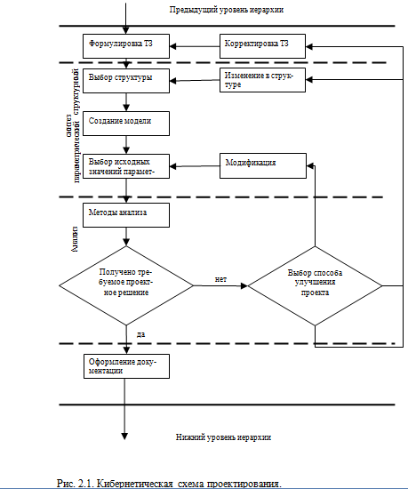
Формализация процесса проектирования

